Slide 1

Поиск слабых технологических сигналов
Trivial · задача Газпромбанк.Тех, ЛЦТ 2026
Notes:
wsignal: сервис автоматизированного сбора и анализа зарождающихся трендов (слабые сигналы) в научно-технологических отраслях. Задача Газпромбанк.Тех, Лидеры цифровой трансформации 2026.

Slide 2

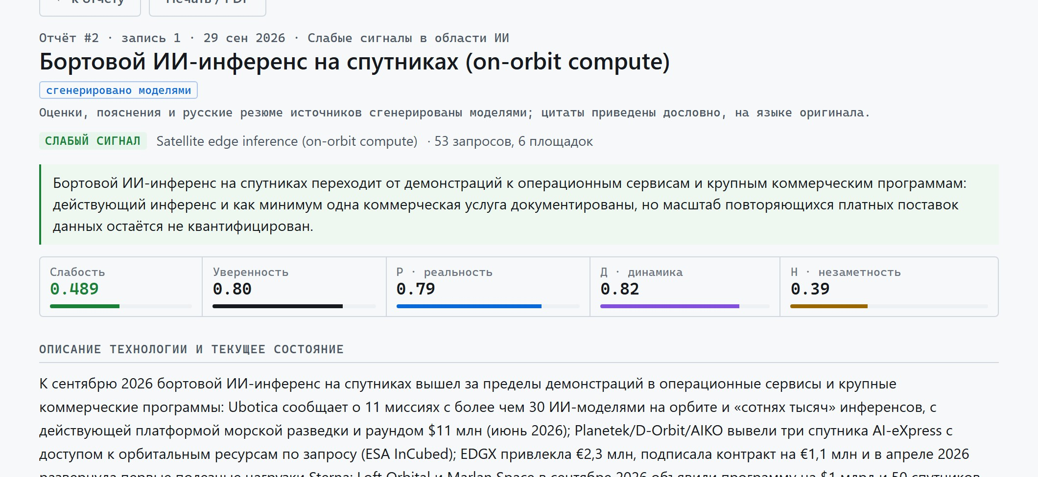
wsignal
Краткое описание решения:
Аналитик вводит направление свободным текстом. Команда ИИ-агентов разбивает его на поля, исследует каждое по открытым источникам и собственному корпусу, а каждое утверждение пытается опровергнуть. Результат: ТОП-15 слабых сигналов с проверенными цитатами и объяснением.
О команде
Капитан: Гармаков Алексей Максимович, Программист
Кол-во участников: 2 человека
Краткое описание: Решили попробовать себя в хакатоне, нашли меньше чем за час до закрытия регистрации.
Город и регион: Красноярск, Калининград
Уникальность решения:
Собственный датированный корпус: 7 301 499 статей с 1 761 источника
Каждый вывод атакует отдельный агент-оппонент
Итоговый балл считает код по открытой формуле
Зрелое и шум показаны с причиной исключения
2
Notes:
Суть: запрос → разбиение на поля → исследование → опровержение → запись с оценкой. Уникальность: собственный корпус, оппонент на каждый вывод, формула вместо «мнения модели», исключённые кандидаты видны вместе с причиной.

Slide 3

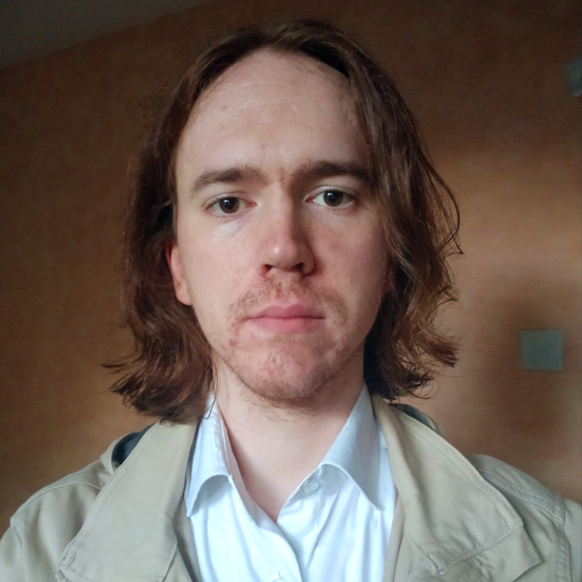
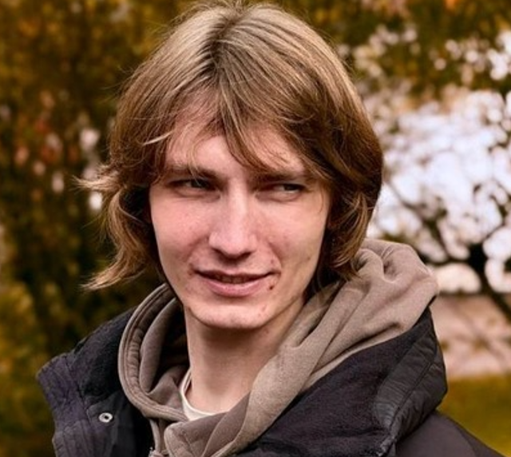
КОМАНДА
Алексей
Гармаков
Егор
Елисеев
Программист
@Calestern
+7 952 790 48 95
Фриланс
Программист
@daMndaM_n
+7 960 753 43 86
Фриланс
Notes:
Заполнить карточки. Телефоны попадут в публичные материалы. Проверить перед отправкой.

Slide 4

ИСТОРИЯ И ВЫЗОВЫ
Краткая история команды:
01
Идея поучаствовать в хакатоне возникла внезапно. Мы начали искать и нашли хакатон, регистрация на который закрывалась меньше чем через час. Поспешили заполнить все данные и успели подать заявку.
Почему эта задача:
02
Тему выбрали благодаря нашему опыту полного SFT. Раньше мы уже создавали пайплайн обучения языковых моделей.
Сложности и как мы их решили:
03
Мало данных для обучения. 100 строк, все содержат положительные примеры; обучаемый классификатор не превзошёл базовую линию. → Языковые модели через API: скорость, объём обработки, разнообразие и гибкость. Датасет стал основой методологии.
Открытые источники ненадёжны. Веб-поиск блокирует ботов или отвечает 402, arXiv отвечает 429; в CC-News нашлось 6 из 206 изданий датасета. → Собственный корпус отраслевой и научной прессы.
Notes:
Идея участия возникла внезапно; заявку успели подать меньше чем за час до закрытия регистрации. Выбрали тему благодаря опыту полного SFT и создания пайплайна обучения языковых моделей. Две главные сложности: данных для обучения мало (классификатор TF-IDF и 23 извлечённых признака на повторной кросс-валидации не превзошли базовую линию), и открытые поисковые источники ненадёжны.

Slide 5
КОРОТКО О РЕШЕНИИ
Техническая суть решения
Маркетинговая суть решения
Мультиагентный конвейер: оркестратор → ассистент (разбиение направления) → исследователи ⇄ критики → запись в отчёт
Источники: исследовательский корпус, OpenAlex, arXiv, Hacker News, веб-поиск, загрузка любой страницы или PDF; по ключу доступны патенты EPO и Роспатента, X
Цитаты сверяются с сохранённым текстом страницы; итоговый балл считает формула
Python, FastAPI, PostgreSQL, React, Docker: запуск одной командой docker compose up
Первичный аналитический поиск по направлению за ~20 минут вместо дней ручной работы
Эксперт получает проверяемые гипотезы: источник, цитату, контраргумент и «что опровергло бы вывод»
Справочник технологий общий для всех исследований: одна тема узнаётся в разных запросах
Разворачивается в контуре заказчика; модели по ролям меняются без изменения кода
Notes:
Слева показано устройство системы, справа описана польза для аналитика.

Slide 6
ПРОБЛЕМА И РЕШЕНИЕ
ПРОБЛЕМА
Ручной поиск сигналов не масштабируется. Результат зависит от суждений аналитика.
РЕШЕНИЕ
Агенты ищут, читают и ищут снова; эксперт получает готовые гипотезы с источниками.
ПРОБЛЕМА
Поле перегружено шумом, хайпом и уже зрелыми темами.
РЕШЕНИЕ
Каждое утверждение атакует критик; зрелое и шум уходят в отдельный список с причиной.
ПРОБЛЕМА
Модели «вспоминают», а не проверяют; сегодняшняя выдача не показывает, что тема была незаметна.
РЕШЕНИЕ
Факт есть, только если он есть в скачанном документе; доля упоминаний по месяцам измеряется в собственном корпусе.
Notes:
Три проблемы из ТЗ и ответ системы на каждую.

Slide 7
АРХИТЕКТУРА
Интерфейс
Веб-интерфейс
React, русский язык
API
FastAPI, поток событий SSE
Отчёт
ТОП-15, документ-отчёт, печать в PDF
Инференс
Оркестратор
выбирает поля, пишет записи
Ассистент
разбивает направление
Исследователи ⇄ критики
утверждение и опровержение
Код
формула балла, проверка цитат
Сбор
Поиск
OpenAlex, arXiv, HN, веб
Загрузка страниц
HTML и PDF в отдельном процессе
Патенты и X
EPO, Роспатент доступны по ключу
Корпус
7 301 499 статей, сервер проекта
Хранение
PostgreSQL
исследования, ходы агентов, документы, записи, цитаты, журнал поиска
Языковые модели
модель на роль; свои ключи или сервер проекта
Пакеты по ТЗ §3.2: parsing / inference / interface. Docker: db + migrate + api, один порт.
Notes:
Слои снизу вверх: хранение, сбор, инференс, интерфейс. Каждый ход агента пишется в базу, поэтому прерванное исследование продолжается с места остановки. Интерактивная схема, извлечённая из кода, находится в documentation/architecture.html в репозитории.

Slide 8
СТЕК И МОДЕЛИ
Оркестратор z-ai/glm-5.3-flash
Стек
Python 3.12 · FastAPI · SQLAlchemy (async)
PostgreSQL 17 + Alembic
httpx · rapidfuzz (сверка цитат)
React 19 + TypeScript + Vite
Docker Compose: db + migrate + api
Модель задаётся на роль, автоматического выбора модели нет.
888 автотестов, линтеры без ошибок.
Ассистент (разбиение направления) z-ai/glm-5.3-flash
Исследователь, критик, экстрактор openai/gpt-6-luna
Взаимозаменяемость: модель роли задаётся одной переменной среды; провайдер без первого токена за 30 с отбрасывается
Журнал: каждый вызов с моделью, провайдером, токенами и стоимостью; модели исследования указаны в отчёте
Notes:
Модели не зависят от одного провайдера: роль переключается переменной среды WSIGNAL_LLM_MODEL_<РОЛЬ>. Каждый вызов журналируется, модели каждого исследования видны в отчёте.

Slide 9
МЕТОДОЛОГИЯ
01
02
03
04
Технология + переход
Реальность
Незаметность
Динамика
Переход: «нейроморфные чипы выходят в стандартные библиотеки проектирования» (строка #45).
Выведено из всех 100 обоснований методологов.
Независимые участники вкладывают ресурсы.
Признаки: деньги против внимания · траектория раундов · стратегические деньги · вход крупных игроков · первый независимый аудит · регуляторный триггер
Признание отстаёт от активности.
Признаки: нет закупочной или аналитической категории · только нишевые площадки · мейнстрим говорит о соседе · тема в чужой отрасли · «узкое место», а не рынок
Рост внутри окна: новые участники, раунды, датированные релизы.
Признак ранней стадии: разрыв «объявлено ≫ работает». Контрактов больше, чем внедрений.
Notes:
Каждая ось получает число от 0 до 1 с обоснованием. Датасет содержит только положительные примеры, поэтому он служит образцом экспертного понимания сигнала. Для тестовой выборки он не подходит. Сработавшие признаки с цитатами показываются в отчёте как ключевые предикторы.

Slide 10
ОЦЕНКА И ИСКЛЮЧЕНИЕ ЗРЕЛОГО
слабость = √Р · (Н + Д) / 2 · σ((Н − 0,275) / 0,05)
уверенность = 0,75 · Р + 0,25 · Д
Обозначения: Р (реальность), Н (незаметность), Д (динамика). Оценки ставит оркестратор после опровержения; итог и класс считает код.
01
02
03
Слабый сигнал
Сильный сигнал
Шум
Незаметность выше порога 0,275 при реальной активности.
Попадает в ТОП-15; порядок определяется слабостью.
Незаметность < 0,275 при реальности ≥ 0,6: рынок, лидеры, стандарты.
Критик доказывает, что тема уже признана. Ориентиры: SSD, 7-нм FinFET, tandem OLED.
Реальность < 0,25: хайп, пресс-релизы, демо без продукта.
Для «шума» критик ищет пропущенные деньги и участников.
Notes:
Исключённые кандидаты не удаляются: они показаны в отчёте отдельным списком с причиной. Масштаб относителен отрасли: 500 млн долларов составляют небольшую сумму для ИИ-инфраструктуры и большую для датчиков в горной добыче.

Slide 11
ИСТОЧНИКИ И ДОВЕРИЕ
01
Первоисточник
04
Карточка источника
Стандарты (ISO, IEEE, NIST), патентные ведомства, arXiv/DOI, домены .gov, .edu, .int
Название, ссылка, дата и её происхождение, тип, язык оригинала, уровень доверия; русское резюме к иностранным
02
Отраслевой и не определён
05
Проверка цитат
Курируемый реестр отраслевых изданий; сайты компаний и прочее получают пометку «не определён»
Цитата на языке оригинала сверяется с сохранённой страницей: ≥90% совпадения, числа совпадают точно
03
Соцсети и пресс-релизы
06
Журнал поиска
Помогают начать исследование и требуют подтверждения из других источников; в отчёте идут последними
Каждый поиск и загрузка записываются, включая пустые и отказавшие: «ничего не найдено» подкрепляется числом запросов
Notes:
Уровень доверия отмечается по хосту. Факт из соцсети требует подтверждения. В одном из исследований проверено 35 цитат из 36.

Slide 12
ИССЛЕДОВАТЕЛЬСКИЙ КОРПУС
7 301 499
датированных статей отраслевой и научно-технологической прессы
1 761
хост; статьи в основном за последние 3 года; корпус на сервере проекта
доля
на 10 тыс. документов месяца с учётом роста корпуса; тему и «соседа» сравнивают на двух языках
Notes:
Поисковики возвращают «топ на сегодня» без дат и общего числа совпадений. Незаметность измеряется отношением внутри одного корпуса за одно окно, поэтому корпус нужен свой. График показывает реальный ряд из корпуса (запрос co-packaged optics, 36 месяцев).

Slide 13
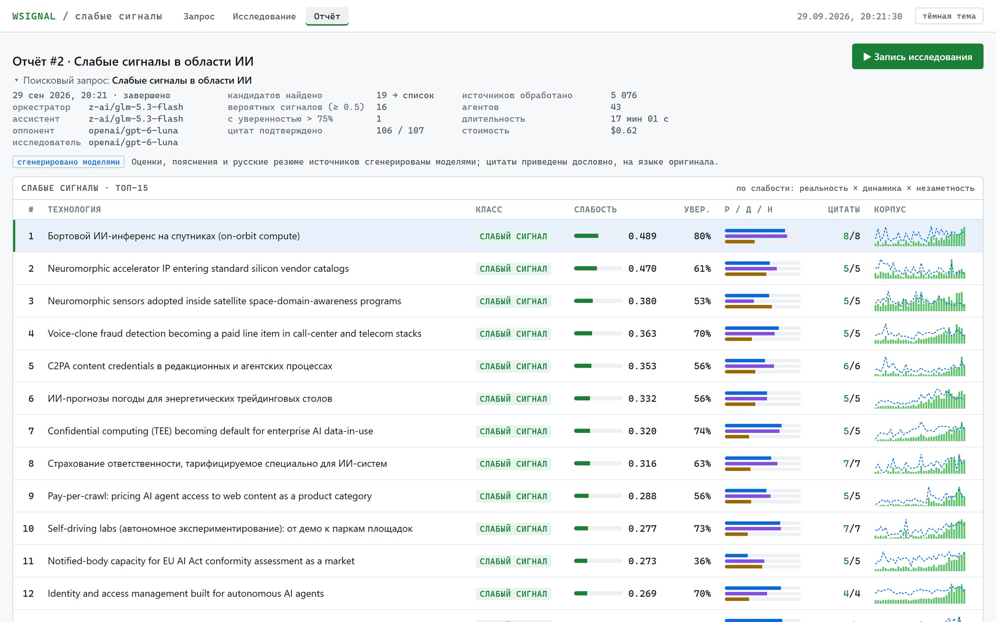
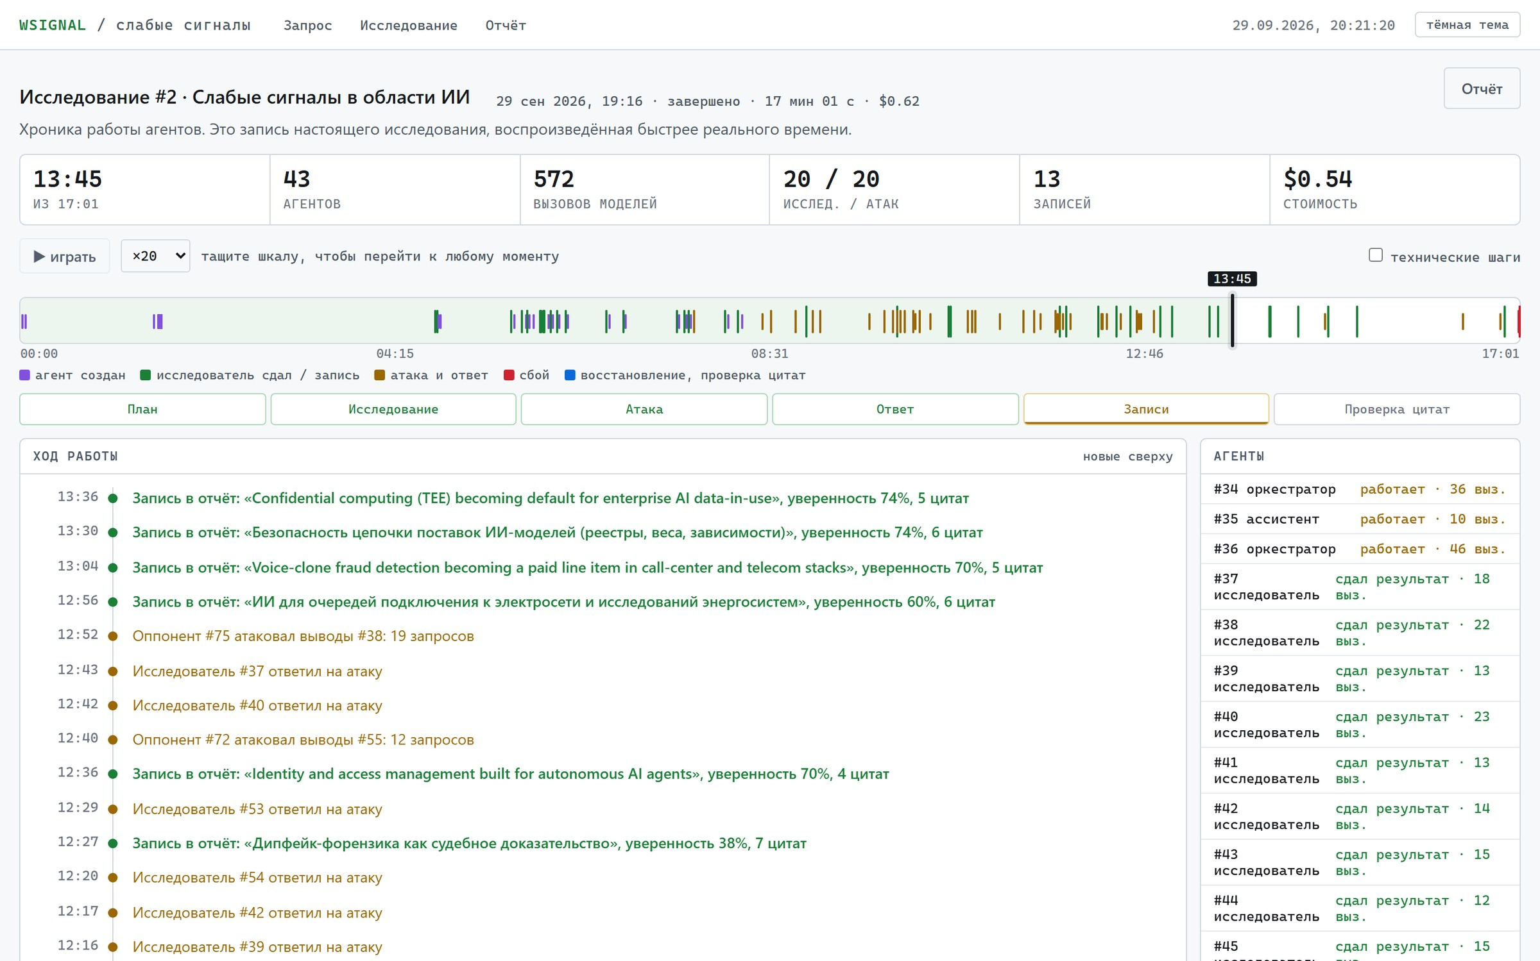
ДЕМО
Отчёт. ТОП-15: класс и оценки Р/Д/Н, слабость и уверенность. Цитаты и ряд корпуса; статистика кандидатов, сигналов >75% и источников. Документ по записи печатается в PDF.
Ход работы. Агенты и атаки критиков видны вместе с записями в отчёт. Исследование можно остановить и продолжить; завершённое можно воспроизвести с ускорением. Глубина до 30, бюджет до $5.
Стенд: app.1f608.com
Notes:
Показ вживую: запрос от жюри → ход работы → отчёт → документ по записи → исключённые кандидаты.

Slide 14
БИЗНЕС-МОДЕЛЬ И ВНЕДРЕНИЕ
Для кого
Аналитики и стратегия банка, венчурные и CVC-команды, R&D клиентов Газпромбанка
15–17 мин
на направление вместо нескольких дней работы аналитика
$0,44–0,62
Два завершённых исследования на стенде:
№1: $0,44 · около 15 мин · 11 записей
№2: $0,62 · около 17 мин · 19 записей
Бюджет до $5 на исследование. Его можно остановить и продолжить.
Встраивание
HTTP API (/api/search, поток событий) и Docker: разворачивается в контуре банка
Модели
Свои ключи и модели по ролям или сервер проекта; переход на разрешённые или локальные модели без изменения кода
Монетизация
Внутренний сервис Платформы ИИ-аналитики · подписка на отраслевые радары · отчёты под заказ
Notes:
Справочник технологий пополняется между исследованиями и служит основой для мониторинга тем во времени.

Slide 15
ПЛАНЫ РАЗВИТИЯ
Сейчас
ТОП-15 по открытому запросу, опровержение, проверка цитат, корпус 7 301 499 статей
Детекторы
«Разворот» темы, систематическое сравнение с соседом, извлечение раундов финансирования
Внедрение
Локальные модели по ролям, интеграция с Платформой ИИ-аналитики, оценка на выборке с отрицательными примерами
1
2
3
4
5
Корпус
Китайский и другие языки в поиске, научные публикации отдельным рядом, патенты в отчёте
Глубина
Несколько раундов «исследователь ⇄ критик», мониторинг тем по расписанию
Notes:
Ближайшее после отбора: языки корпуса и научный ряд, затем детекторы и мониторинг.

